Slide 1
Ako sa uplatniť na trhu práce po ukončení VŠ

Slide 2
01.
STRATÉGIA UPLATNENIA SA PO UKONČENÍ VŠ
02.
AKO REAGOVAŤ NA PRACOVNÚ PONUKU
03.
OBLASTI UPLATNENIA SA
04.
KDE NAŠLI UPLATNENIE NAŠI ABSOLVENTI
Kedy a ako začať s hľadaním práce
Ako napísať dobrý životopis a pripraviť sa na pohovor
Kde sa uplatniť ako študent JO a MO štúdia
Zoznam firiem a inštitúcií
05.
ERASMUS + NA UPJŠ

Slide 3
01
Stratégia uplatnenia sa po ukončení VŠ
Kedy a ako začať s hľadaním práce

Slide 4
Stratégia uplatnenia sa na trhu práce
→ úvahy o posledných „prázdninách“ či momentálnom nedostatku času sa môžu vypomstiť „Práve počas letných mesiacov a začiatkom jesene je na trhu veľa absolventov, a tým sa ich šance zamestnať sa logicky znižujú,“ (T. Sýkorová, Adecco Slovakia)
Mať už teraz jasnú predstavu o svojej pracovnej budúcnosti
Začať s aktívnym hľadaním práce ešte počas štúdia
Vyhľadávať si pracovné ponuky z oblasti, ktorej sa chcete dlhodobo venovať

Slide 5
Čo zohľadňujú zamestnávatelia
MOTIVÁCIA, AKTÍVNY PRÍSTUP, SAMOSTATNOSŤ, FLEXIBILNOSŤ, KOMUNIKATÍVNOSŤ, SCHOPNOSŤ PRACOVAŤ V TÍME
PRAX
VZDELANIE, ZRUČNOSTI A SKÚSENOSTI
+
+
- signál, že absolvent má osvojené pracovné návyky
- prax z odboru, stáž, brigáda, kurz, školenie, dobrovoľnícka činnosť...
Pozn.: V prípade absentujúcej praxe vhodné doložiť motivačný list a byť ochotný pracovať aj pri nižšom nástupnom plate
- v čom má uchádzač prehľad a môže byť pre firmu prínosom
- téma diplomovej práce - technické znalosti: softvér, obsluha prístroja, zariadenia...
- jazykové znalosti
Erasmus pobyt (signál, že uchádzač je schopný vykročiť z komfortnej zóny)
=
VHODNÝ UCHÁDZAČ

Slide 6
Kde hľadať prácu
Monitorujte servery s inzerciou voľných pracovných miest
Oslovte priateľov, známych, zaujímajte sa o uplatnenie absolventov školy
Zašlite svoju žiadosť všetkým potenciálnym zamestnávateľom
- aj keď nemajú zverejnenú ponuku na pracovných portáloch, oslovte/navštívte ich
Navštívte veľtrhy pracovných príležitostí

Slide 7
Ako reagovať na pracovnú ponuku
02
Ako napísať dobrý životopis a pripraviť sa na pohovor

Slide 8
Ako napísať dobrý životopis
- prvý kontakt so spoločnosťou, v ktorej chcete pracovať
- zamestnávateľa môže osloviť, ale aj odradiť
- gramaticky a fakticky správny, bez preklepov
- dbajte aj na formálnu a grafickú stránku - aktualizujte dátum a miesto
- podpíšte sa
- nezavádzajte, nepreceňujte sa, ale ani sa nepodceňujte
→ všetky údaje totiž môžu byť overené aj pri pohovore

Slide 9
Ako napísať dobrý životopis
OSOBNÉ ÚDAJE
uvádzajte len základné údaje o sebe a kontakt na Vás
neuvádzajte nepotrebné údaje
zadávajte dôveryhodne vyzerajúci a neodstrašujúci e-mailový kontakt - bez prezývok, ideálne zahŕňajúci meno a priezvisko, zasielaný z overenej e-mailovej služby
môžete vložiť aj svoju aktuálnu fotku pre osobnejší vnem

Slide 10
Ako napísať dobrý životopis
VZDELANIE
začnite najvyšším dosiahnutým stupňom vzdelania (ZŠ uvádzať netreba)
vypíšte celý názov vysokej školy, odbor, ktorý ste študovali, obdobie štúdia, získaný titul, názov obhájenej práce, za ktorú ste titul získali; nepíšte skratky
ak ste absolvovali zahraničný študijný pobyt, uveďte to

Slide 11
Ako napísať dobrý životopis
DOPLŇUJÚCE VZDELANIE
relevantné k pozícii, o ktorú sa uchádzate
školenia, kurzy, workshopy, konferencie
certifikáty, oprávnenia

Slide 12
Ako napísať dobrý životopis
PRACOVNÉ SKÚSENOSTI
chronologicky od najaktuálnejšej smerom do minulosti*
uveďte názov firmy a pracovnej pozície, obdobie pracovného pomeru, stručný popis vašej pracovnej náplne
uvádzajte aj prax vo firme a popis vašej náplne počas praxe
*Pozn. ak máte pracovných skúseností viac, uveďte len 3 posledné, zvyšné len stručne

Slide 13
Ako napísať dobrý životopis
ZNALOSTI
ohodnoťte svoje špecifické poznatky a zručnosti, ktoré si vyžaduje daná pracovná pozícia
vyberte najmä to prínosné a výnimočné – napr. znalosť ovládania konkrétnych softvérov, obsluha prístroja, zariadenia, znalosť programovania
uveďte pracovné projekty a úspechy, ktoré ste dosiahli
vodičský preukaz – špecifikujte skupinu

Slide 14
Ako napísať dobrý životopis
ZNALOSTI
Jazykové znalosti a úroveň ich ovládania (dnes je očakávaný min. 1 jazyk na pokročilej úrovni, každý ďalší naviac je značnou výhodou)
Počítačové znalosti a úroveň ich ovládania
uveďte programy, ktoré ovládate, ideálne potrebné alebo prínosné pre výkon daného povolania
skúsenosti s programovaním (aj základy sú prínosné)

Slide 15
Ako napísať dobrý životopis
VLASTNOSTI A ZÁUJMY
uvádzajte najmä relevantné kladné vlastnosti a záujmy danému zamestnaniu
cení sa samostatnosť, flexibilnosť, komunikatívnosť, schopnosť pracovať v kolektíve, kreatívnosť...
môžete uviesť aj osobné úspechy

Slide 16
Odporúčanie
Motivačný list
nástroj, ako ponúknuť potenciálnemu zamestnávateľovi dodatočné informácie, ktoré ho môžu presvedčiť o tom, že daná pozícia je vhodná práve pre Vás
obsahuje Vaše prednosti a argumenty podporujúce myšlienku, že ste to práve Vy, kto má byť prijatý na požadovanú pozíciu

Slide 17
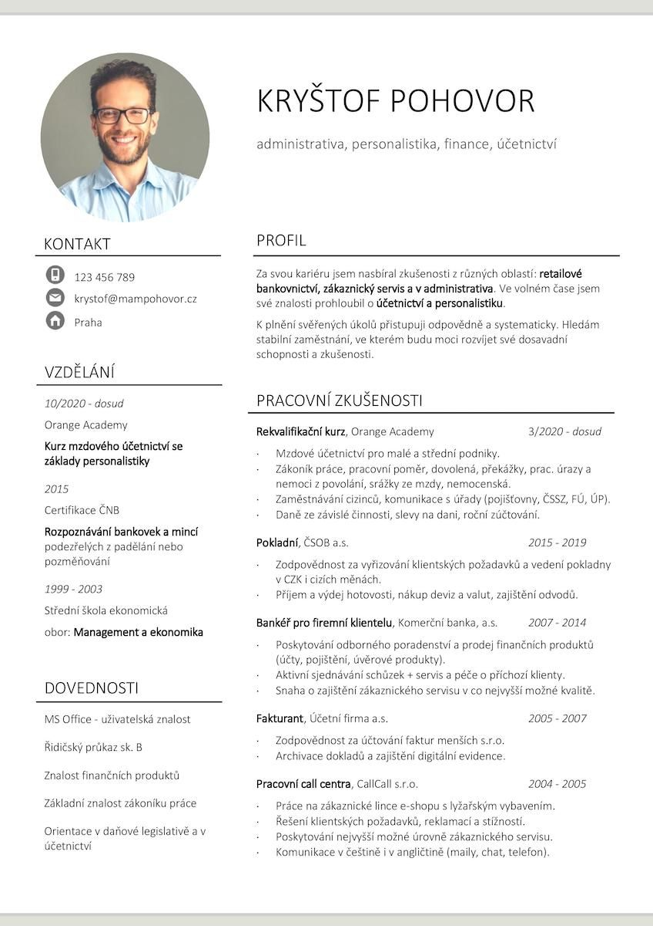

Slide 18
Odporúčanie
!!!
Dávajte si pozor, čo o sebe zdieľate verejne na sociálnych sieťach
– mnohí zamestnávatelia a kolegovia si dnes „prvý dojem“ o ľuďoch vytvárajú aj takto

Slide 19
Ako sa pripraviť na pohovor

Slide 20
Ako sa pripraviť na pohovor
Dbajte na prvý dojem - príďte pripravený a vhodne oblečený
Hovorte fakty, nezavádzajte
Čím viac pohovorov absolvujete, tým viac cenných skúseností získate

Slide 21
Ako sa pripraviť na pohovor
Najčastejšie otázky na pohovore:
- Porozprávajte nám v krátkosti o sebe (môžete využiť údaje zo CV)
Prečo chcete pracovať pre našu spoločnosť? Čo o nás viete?
Prečo sa uchádzate o túto pozíciu?
Aké sú Vaše silné/slabé stránky
Aké sú Vaše plány do budúcna
Aké sú Vaše záujmy a mimopracovné aktivity
+ neštandardné otázky, ktorými chcú preveriť komunikatívnosť, schopnosť reakcie, a istú mieru zvládania stresu ☺

Slide 22
03
Oblasti uplatnenia sa
Kde sa uplatniť ako študent JO a MO štúdia

Slide 23
JO študenti
MO študenti
štátna správa a samospráva, súkromný sektor
odborné inštitúcie ochrany prírody, cestovného ruchu
odborné inštitúcie pre územné plánovanie a rozvoj
inštitúcie využívajúce GIS pri riešení úloh zberu dát o krajine a ich spracovania
inštitúcie využívajúce IKT a zamerané na vývoj softvéru
učitelia na základných a stredných školách všetkých typov, pôsobenie aj na vysokých školách
vedecko-výskumné ústavy a výpočtové strediská

Slide 24
Kde našli uplatnenie naši absolventi
04
Zoznam firiem a inštitúcií

Slide 25
JO študenti
MO študenti
VSD
KSK
Deutsche Telekom IT Solutions Slovakia (T-Systems)
AT&T
Geodeticca
Hrdlička Slovakia
SHMÚ
PPA
Ministerstvo pôdohospodárstva a rozvoja vidieka SR
Národná diaľničná spoločnosť, Skytoll (správcovia ciest)
Slovak Business Agency
Správa národného parku TANAP
Úrad životného prostredia, Rožňava Visit Košice
Promiseo
Magistrát mesta Košice - Urad hlavného architekta mesta
učitelia na základných a stredných školách všetkých typov, pôsobenie aj na vysokých školách
vedecko-výskumné ústavy a výpočtové strediská
...

Slide 26
Učiteľstvo

Slide 27
Učiteľstvo - Ponuky práce nájdete aj na:
www stránkach zriaďovateľov škôl – ZŠ (obce a mestá), SŠ (samosprávne kraje)
Okresný úrad > odbor školstva > úradná tabuľa
https://www.minv.sk/?okresne-urady-klientske-centra
Košický samosprávny kraj > úradná tabuľa > personalistika > oznamy o voľných miestach
https://web.vucke.sk/sk/uradna-tabula/personalistika/oznamy-volnych-miestach/

Slide 28
Učiteľstvo
Častá ponuka - pedagogický asistent
Sledujte www stránku MŠVVaŠ
https://www.minedu.sk/
Projekty:
Spolu úspešnejší 2021
Spolu múdrejší 2
Doučovanie

Slide 29
http://itakademia.sk/european-computer-driving-licence

Slide 30
ERASMUS + na UPJŠ
05

Slide 31
Informácie k výzve študentov - stáž
Mobility sú rozdelené na:
Dlhodobé mobility (odborná stáž, stáž na zlepšenie digitálnych zručností, absolventská stáž)
Krátkodobé mobility (krátkodobé mobility doktorandov)
Stáže je možné realizovať bez toho, aby bola podpísaná medzi-inštitucionálna zmluva medzi prijímajúcou univerzitou a UPJŠ.
Min. dĺžka stáže: 2 mesiace
Čerství absolventi vysokoškolského vzdelávania sa môžu zúčastniť na mobilite stáží. Čerstvých absolventov musí vybrať príslušná fakulta/katedra/ústav počas ich posledného roku štúdia, pričom danú stáž v zahraničí musia uskutočniť a dokončiť v priebehu jedného roka od dokončenia štúdia

Slide 32
Základné sadzby individuálnej podpory na dlhodobé mobility a príspevky na navýšenie
Skupiny | Krajiny | Grant na mesiac na stáž pre študentov/absolventov | Príspevok nad úroveň základnej sadzby grantu na mesiac na stáž pre študentov/absolventov s nedostatkom príležitostí | Jednorazový príspevok na zelené cestovanie
Skupina 1 | Dánsko, Fínsko, Island, Írsko, Luxembursko Lichtenštajnsko, Nórsko, Švédsko, Rakúsko, Belgicko, Cyprus, Francúzsko, Nemecko, Taliansko, Grécko, Holandsko, Malta, Portugalsko, Španielsko | 670 | 250 €/mesiac | 50,- Eur
Skupina 2 | Bulharsko, Česká republika, Estónsko, Chorvátsko, Maďarsko, Lotyšsko, Litva, Poľsko, Rumunsko, Slovinsko, Severné Macedónsko, Srbsko, Turecko | 620 | 250 €/mesiac | 50,- Eur

Slide 33
Erasmus+ mobilita študentov v programových krajinách – 2. etapa 2. kola výzvy pre akademický rok 2022/2023
Obdobie realizácie mobility: do 30.06.2023
- dlhodobá stáž pre čerstvých absolventov s min. trvaním 2 mesiace, pričom stáž môže byť odborná, alebo zameraná na zlepšenie digitálnych zručností (pre absolventov Bc., Mgr., PhD. štúdia)

Slide 34
Diskusia

Slide 35
Ďakujeme za pozornosť a prajeme veľa úspechov!
Máte ďalšie otázky? ug@upjs.sk

